Slide 1

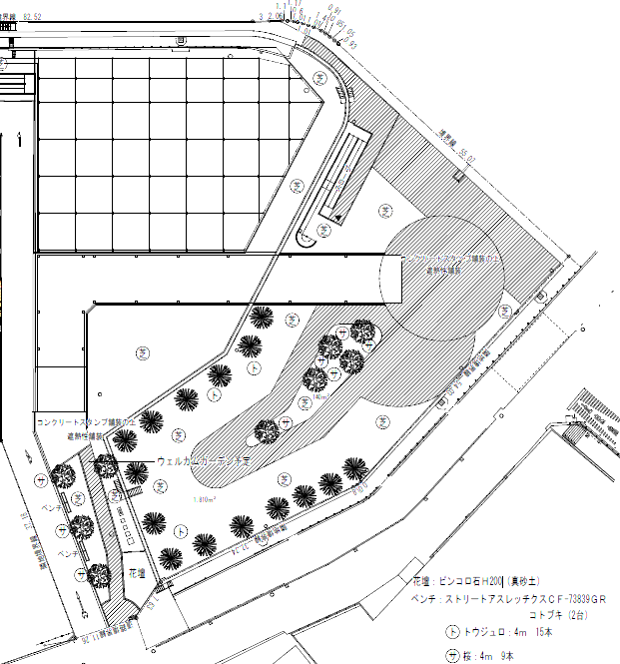

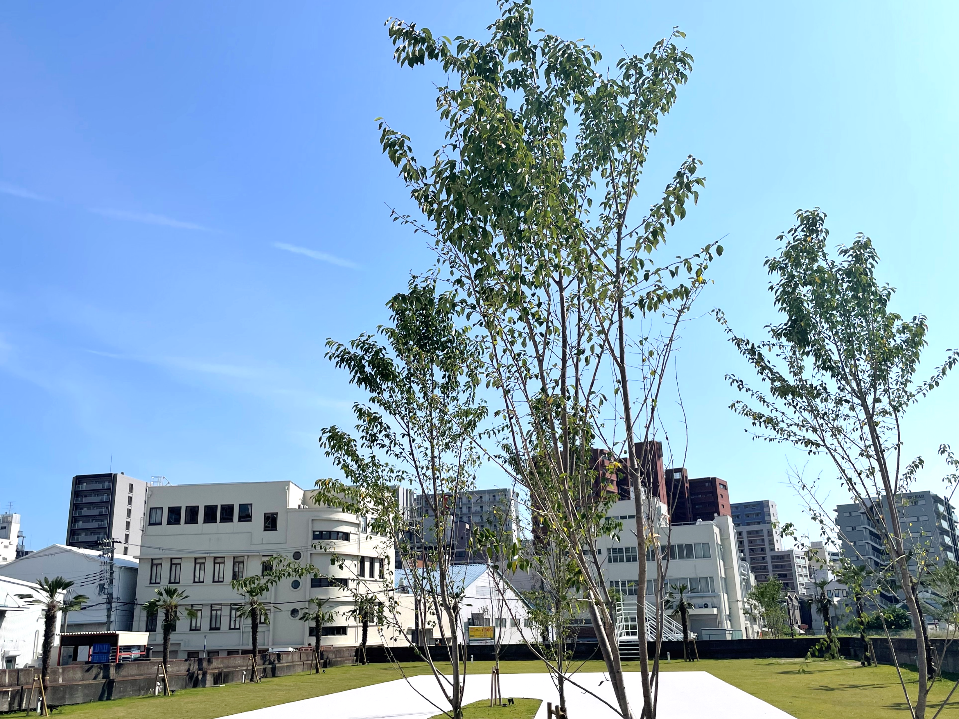
令和６年度 都市緑化を活用した猛暑対策事業 進捗状況
地点名 | 事業者 | 事業費
中之島GATE | ｂiid㈱ | ４,８３０万円
安治川
船着場
整備内容
●緑化 （事業費：約2,700万円） ・高木24本（トウジュロ、サクラ） ・芝 1,508㎡ ●暑熱対策 （事業費：約1,830万円） ・遮熱性舗装 1,597㎡ ●設計施工管理費 （事業費：約300万円）
芝生
店舗等
遮熱性舗装
写真
高木植栽（地植え）
🌸
広場
🌸
🌸
🌸
写真（施工後）
高木植栽（サクラ）
🌸
高木植栽（地植え）
平面配置図
芝生
遮熱性舗装

Slide 2
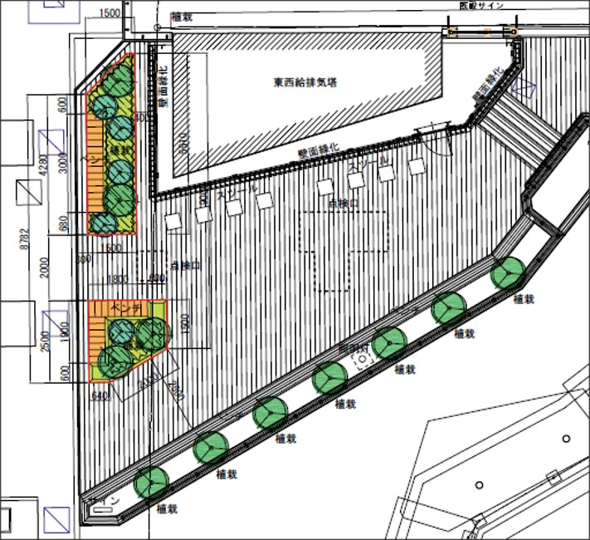
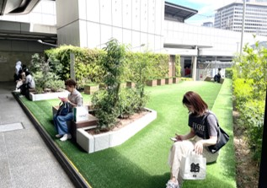
令和６年度 都市緑化を活用した猛暑対策事業 進捗状況
地点名 | 申請者 | 事業費
JR大阪駅三角広場 | 西日本旅客鉄道㈱ | １,206万円
整備内容
●緑化 （事業費：約64１万円） ・中木植栽 16本（シラカシ、ネズミモチ等） ・低木38本(マメツゲ等) ●暑熱対策 （事業費：約388万円） ・遮熱性ベンチ 2基 ・遮熱性人工芝 98.1㎡ ●設計・広報・計測機器導入費 （事業費：約１７７万円） ・デジタルサイネージ ・WBGT計測機
低木植栽
遮熱性人工芝
中木植栽
遮熱性人工芝
遮熱性ベンチ
中木植栽
中木植栽
中木植栽
遮熱性ベンチ
写真

Slide 3
令和７年度 都市緑化を活用した猛暑対策事業
■ R7実施概要
【募 集 期 間】 令和7年2月20日（木曜日） から令和７年3月１８日（火曜日）
【採 択 状 況】 採択箇所数 ２箇所 （応募５箇所）
【採 択 額】 約7,500万円
地点名 | 申請者 | 事業費 | 人数 | 事業内容
大阪国際空港 | 関西エアポート㈱ | 4,980万円 | 空港利用者 約５.２万人/日 | 【緑陰整備】 壁面緑化、シマトネリコ 【暑熱環境改善設備】 パーゴラ、保水性ブロック、 遮熱性ベンチ
ららぽーと和泉 | 三井不動産㈱ | ２,５３２万円 | 観光スポット 約３６万人/年 | 【緑陰整備】 ケヤキ、ヤマボウシ、ヒメユズリハ 【暑熱環境改善設備】 パーゴラ、ウッドデッキ、遮熱性ベンチ

Slide 4
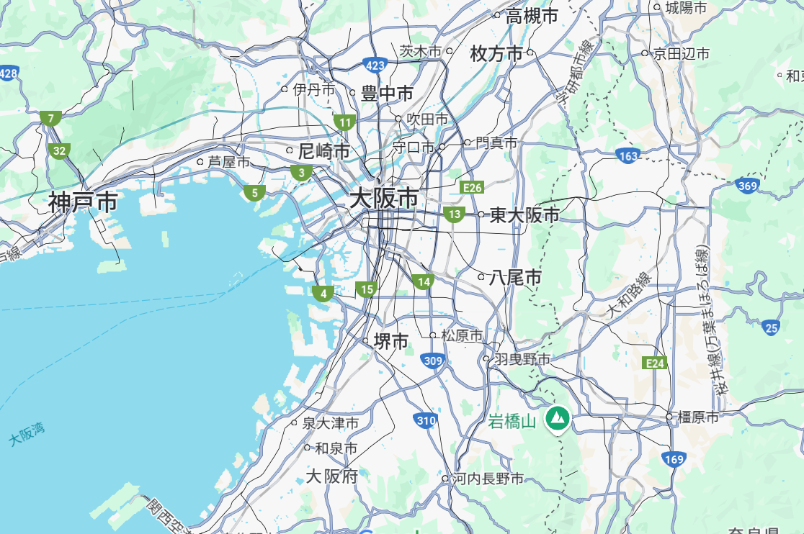
令和７年度 都市緑化を活用した猛暑対策事業
大阪国際空港
ららぽーと和泉

